Slide 1
Tiết 109-110

Slide 2
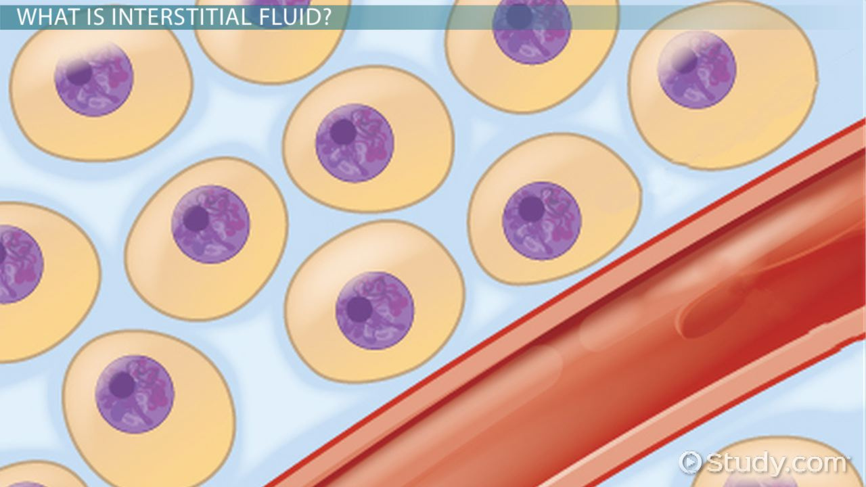
I. MÔI TRƯỜNG TRONG CƠ THỂ
1. Khái niệm môi trường trong cơ thể
Quan sát hình và nêu các thành phần của môi trường trong cơ thể.
Tế bào
Mạch máu
Khoảng gian bào

Slide 5
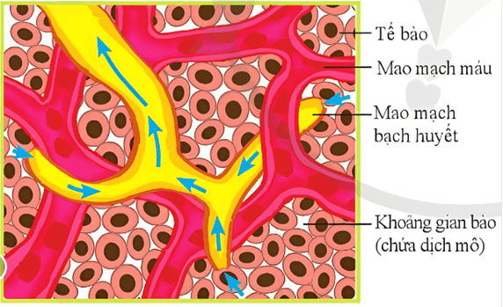

Slide 6
? Khái niệm môi trường trong cơ thể
I. MÔI TRƯỜNG TRONG CƠ THỂ
1. Khái niệm môi trường trong cơ thể
Môi trường trong cơ thể bao gồm máu, dịch mô (dịch giữa các tế bào) và dịch bạch huyết.

Slide 7
I. MÔI TRƯỜNG TRONG CƠ THỂ
1. Khái niệm môi trường trong cơ thể
- Những điều kiện vật lí, hoá học của môi trường trong gồm: nhiệt độ, huyết áp, pH, thành phần chất tan,... dao động quanh một giá trị nhất định gọi là cân bằng môi trường trong cơ thể.

Slide 8
I. MÔI TRƯỜNG TRONG CƠ THỂ
1. Khái niệm môi trường trong cơ thể
Cho biết trường hợp nào dưới đây có chỉ số môi trường trong mất cân bằng
Trường hợp | Chỉ số môi trường trong | GT đo được | Ngưỡng GT ở người trưởng thành bình thường
1 | Thân nhiệt (độ C) | 39.5 | 36 - 37.5 (BYT, 2008)
2 | Nồng độ Zn trong máu (umol/L) | 16.5 | 9.2 - 18.4 (BYT, 2018)

Slide 9
I. MÔI TRƯỜNG TRONG CƠ THỂ
1. Khái niệm môi trường trong cơ thể
Trường hợp | Chỉ số môi trường trong | GT đo được | Ngưỡng GT ở người trưởng thành bình thường
1 | Thân nhiệt (độ C) | 39.5 | 36 - 37.5 (BYT, 2008)
2 | Nồng độ Zn trong máu (umol/L) | 16.5 | 9.2 - 18.4 (BYT, 2018)
- Trường hợp 1 có chỉ số môi trường trong mất cân bằng.
- Giải thích: Thân nhiệt có ngưỡng giá trị ở người trưởng thành bình thường là 36 – 37,5 ºC. Trong khi, người ở trường hợp 1 có giá trị đo được là 39,5ºC, cao hơn nhiều so với ngưỡng bình thường. Điều này báo hiệu sự mất cân bằng môi trường trong cơ thể về điều kiện nhiệt độ.

Slide 10
Bài 33. MÔI TRƯỜNG TRONG CƠ THỂ VÀ
HỆ BÀI TIẾT Ở NGƯỜI
I. MÔI TRƯỜNG TRONG CƠ THỂ
1. Khái niệm môi trường trong cơ thể
- Môi trường trong cơ thể gồm máu, dịch mô (dịch giữa các tế bào) và dịch bạch huyết.
- Cân bằng môi trường trong cơ thể là hiện tượng những điều kiện vật lí, hóa học của môi trường như nhiệt độ, huyết áp, độ pH, thành phần chất tan,… được duy trì ổn định.

Slide 11
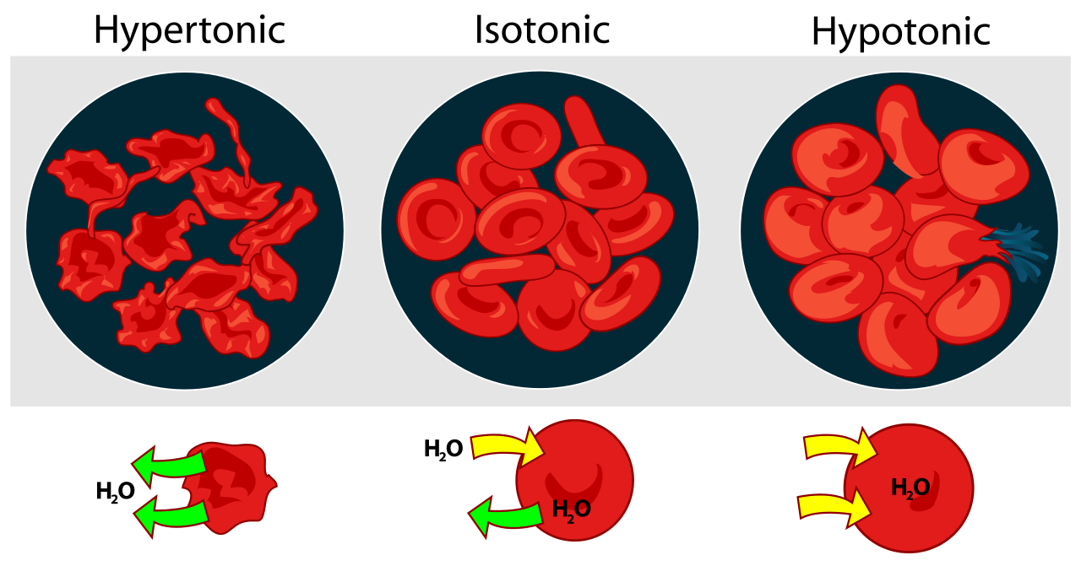
I. MÔI TRƯỜNG TRONG CƠ THỂ
2. Vai trò của sự duy trì ổn định môi trường trong cơ thể
Từ kết quả thí nghiệm thể hiện ở hình, cho biết ảnh hưởng của thành phần môi trường trong đến hoạt động của tế bào, vai trò của môi trường trong cơ thể

Slide 12
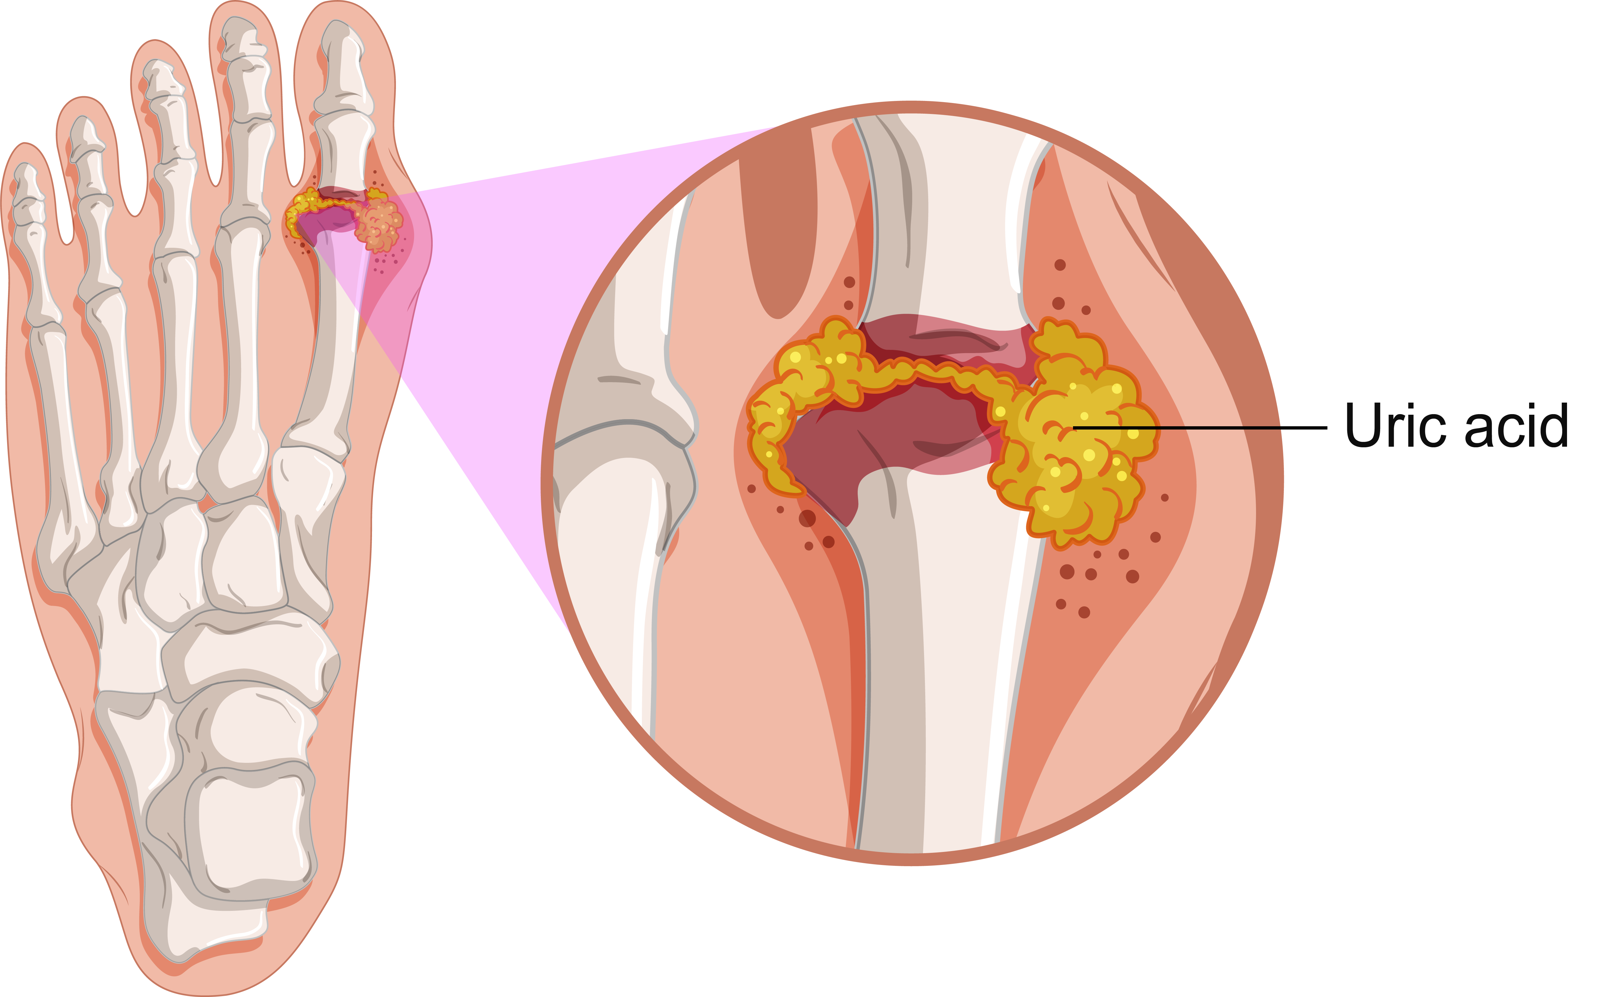
Ví dụ: - Nếu chỉ số glucose trong máu cao hơn bình thường trong thời gian dài (chỉ số glucose khi không ăn trong vòng 8 giờ trên 7 mmol/L) thì cơ thể đã mắc bệnh tiểu đường.
- Nếu lượng uric acid trong máu cao hơn mức bình thường kéo dài sẽ dẫn đến mắc bệnh viêm khớp, gout, suy thận,...
- Nếu lượng uric acid trong máu thấp hơn bình thường trong thời gian dài, cơ thể có nguy cơ bị các bệnh rối loạn chức năng gan, thận.
Bệnh gout​

Slide 13
I. MÔI TRƯỜNG TRONG CƠ THỂ
2. Vai trò của sự duy trì ổn định môi trường trong cơ thể
- Thành phần, tính chất của môi trường trong được duy trì ổn định sẽ đảm bảo cho tế bào hoạt động bình thường. Từ đó các cơ quan, hệ cơ quan và cơ thể hoạt động bình thường.
- Khi môi trường trong bị mất cân bằng sẽ gây nên sự rối loạn trong hoạt động của các tế bào và các cơ quan, gây nên bệnh, thậm chí gây ra tử vong.
Ví dụ: + Nếu hàm lượng glucose trong máu thường xuyên ở mức cao sẽ gây bệnh đái tháo đường;
+ Nếu hàm lượng uric acid trong máu thường xuyên ở mức cao sẽ gây bệnh gout.

Slide 14
Một người phụ nữ 28 tuổi có kết quả một số chỉ số xét nghiệm máu thể hiện ở bảng. Em hãy nhận xét về các chỉ số này. Theo em người này cần chú ý gì trong khẩu phần ăn?
Chỉ số | Kết quả XN | Ngưỡng GT ở người trưởng thành bình thường
Glucose (mmol/L) | 7.4 | 3.9 - 5.6 (BYT, 2020)
Acid uric (mg/dL) | 5.6 | Nam: 2.5 - 7.0 Nữ: 1.5 - 6.0 (ACR, 2020)

Slide 15
Nhận xét chỉ số xét nghiệm máu của người phụ nữ trên:
+ Về chỉ số glucose trong máu: Chỉ số glucose trong máu của người này là 7,4 mmol/L, cao hơn nhiều so với mức bình thường → Người này có nguy cơ cao là đã mắc bệnh tiểu đường.
+ Về chỉ số uric acid trong máu: Chỉ số uric acid trong máu của người này là 5,6 mg/dl, vẫn nằm trong ngưỡng bình thường.
- Vì người này có nguy cơ cao là đã mắc bệnh tiểu đường → Khẩu phần ăn của người này cần chú ý phải cung cấp cho cơ thể một lượng đường ổn định và hài hòa. Cụ thể: điều chỉnh chế độ ăn ít tinh bột, hạn chế các loại thực phẩm có lượng đường cao như hoa quả sấy, kem tươi, sirô, các loại nước uống có gas,…; hạn chế dầu mỡ; bổ sung các loại thực phẩm giàu chất xơ;… đồng thời, nên chia khẩu phần ăn thành nhiều bữa trong ngày để tránh tình trạng đường huyết tăng đột ngột.

Slide 16
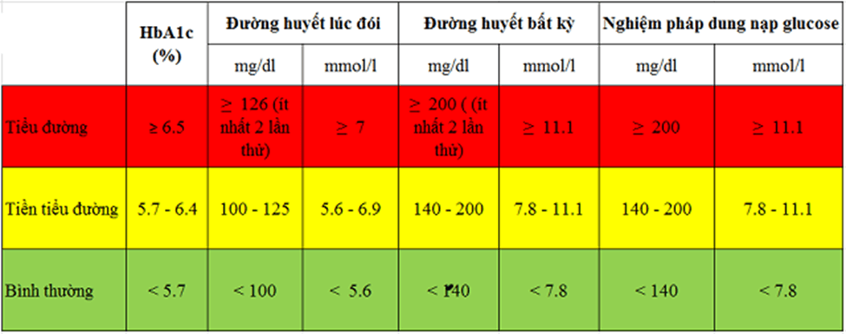
Bảng đo chỉ số glucose hỗ trợ chẩn đoán bệnh tiểu đường

Slide 17
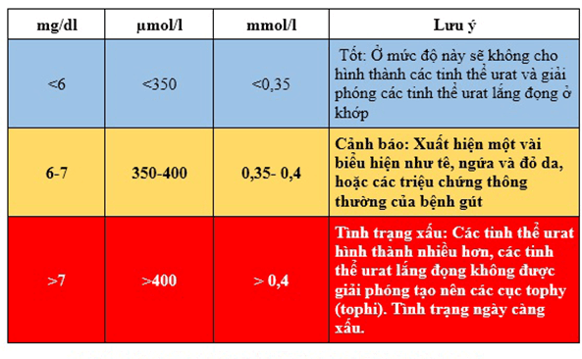
Bảng chỉ số uric acid

Slide 18
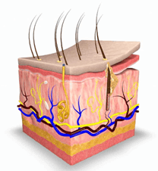
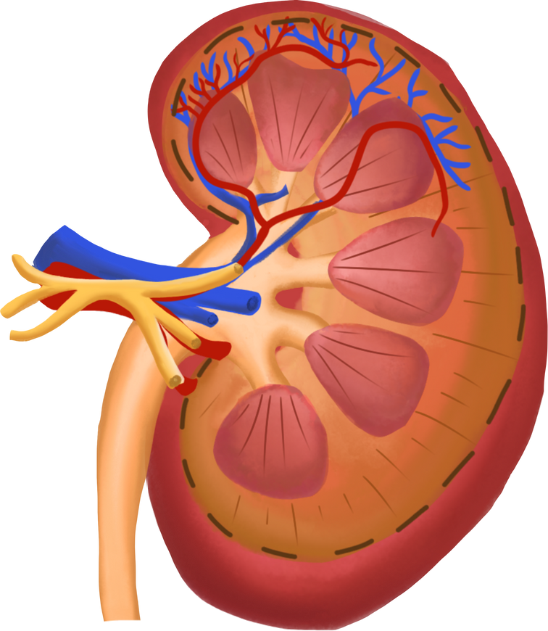
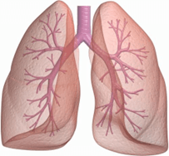
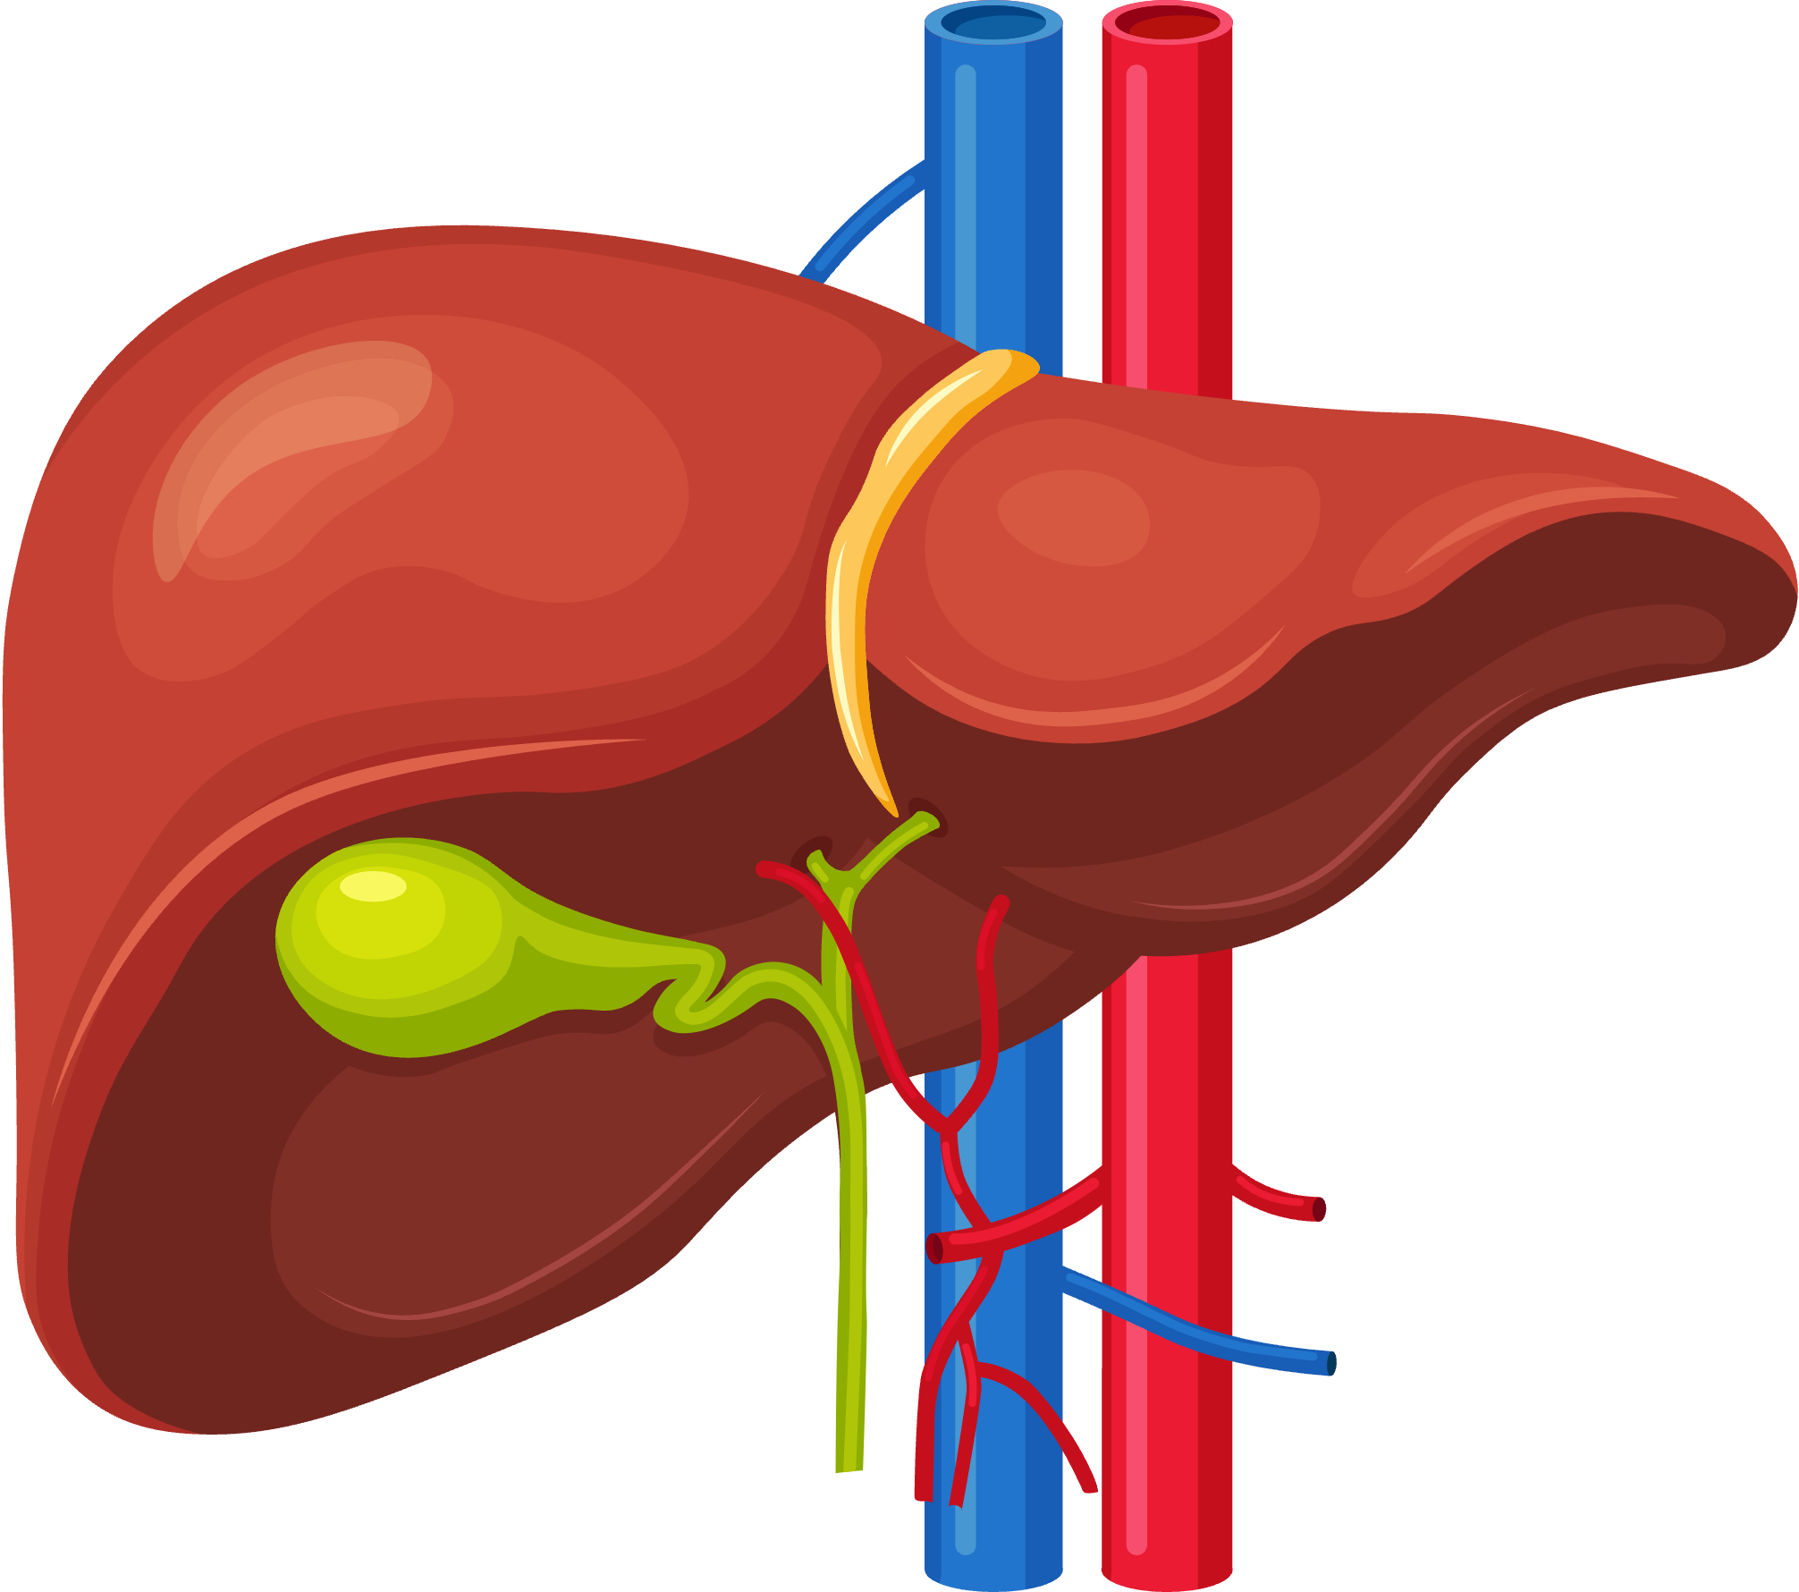
DA
THẬN
Các cơ quan bài tiết chủ yếu của cơ thể
GAN
PHỔI

Slide 19
Dựa vào bảng, nêu vai trò của da, gan, phổi và thận trong bài tiết.
Các cơ quan bài tiết | Vai trò | Sản phẩm bài tiết
Đào thải các chất dư thừa, chất thải thông qua việc tiết mồ hôi.
Mồ hôi (nước, urea, muối,...)
Da
Chuyển hóa các chất dư thừa và độc hại trong cơ thể.
Sản phẩm khử các chất độc và bilirubin (sản phẩm phân giải của hồng cầu)
Gan
Đào thải khí carbon dioxide, hơi nước.
Phổi
Khí CO₂, hơi nước
Lọc máu để đào thải các chất dư thừa, chất thải thông qua nước tiểu.
Nước tiểu (nước, urea, chất thừa, chất thải,...)
Thận

Slide 20
Bài 33. MÔI TRƯỜNG TRONG CƠ THỂ VÀ
HỆ BÀI TIẾT Ở NGƯỜI
II. HỆ BÀI TIẾT
1. Chức năng của hệ bài tiết
- Bài tiết là quá trình lọc và thải các chất dư thừa, chất độc hại sinh ra do quá trình trao đổi chất của cơ thể $→$đảm bảo ổn định môi trường trong cơ thể.
- Các cơ quan bài tiết chủ yếu : da, gan, phổi, thận.
Thế nào là bài tiết?

Slide 21
Tại sao luyện tập thể thao giúp tăng cường thải độc cơ thể?

Slide 22
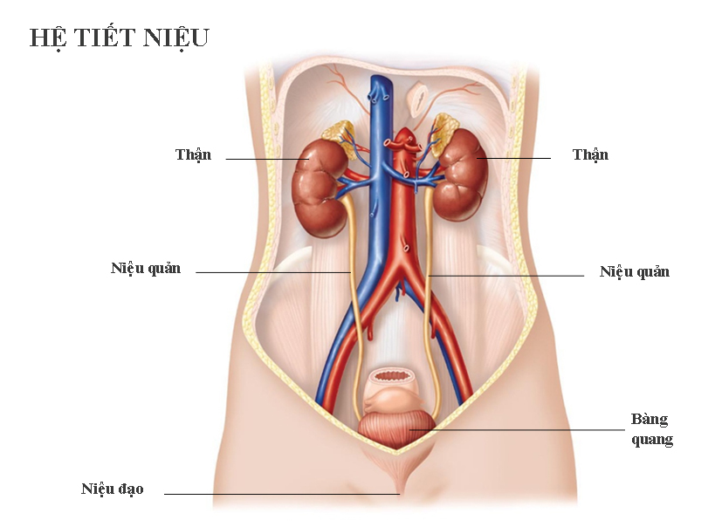
Nêu tên các cơ quan của hệ bài tiết nước tiểu?

Slide 23
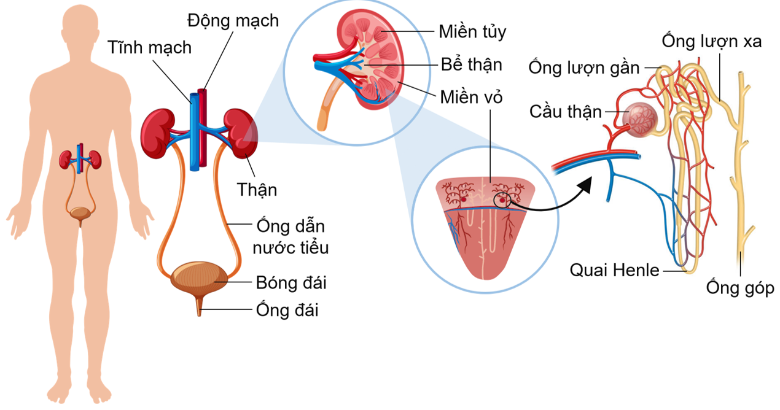
Cấu tạo của thận
Cấu tạo của nephron (đơn vị chức năng của thận)
Cấu tạo của hệ bài tiết

Slide 24
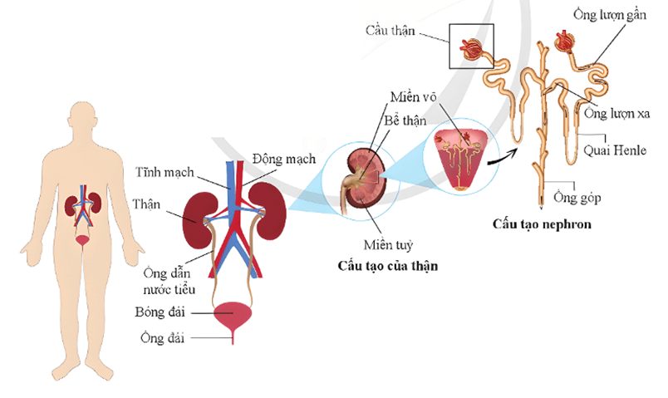

Slide 25
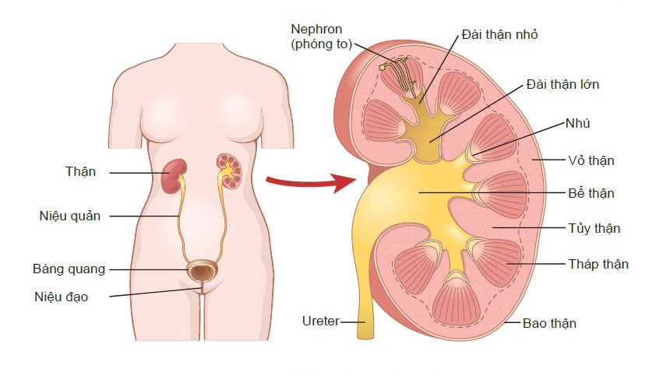
Cấu tạo của cơ quan thận

Slide 26
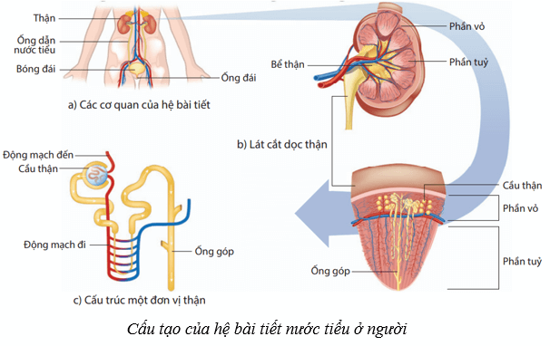

Slide 27
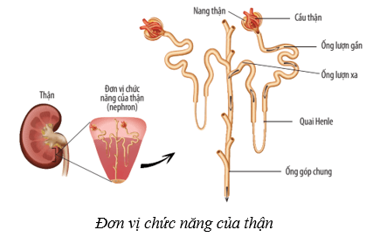

Slide 28
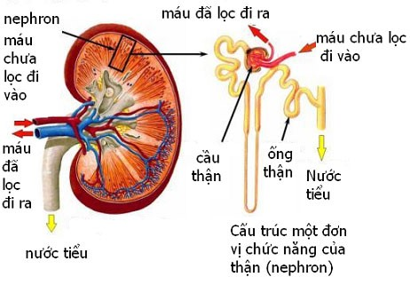
Sự tạo thành nước tiểu diễn ra ở các đơn vị chức năng của thận.

Slide 29
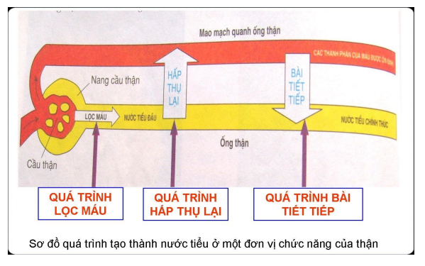
Sự hình thành nước tiểu gồm 3 quá trình.

Slide 30
Nước tiểu đầu khác với nước tiểu chính thức như sau:
Đặc điểm | Nước tiểu đầu | Nước tiểu chính thức
Nồng độ các chất hoà tan | Loãng | Đậm đặc
Chất độc, chất cặn bã | Có ít | Có nhiều
Chất dinh dưỡng | Có nhiều | Gần như không có

Slide 31
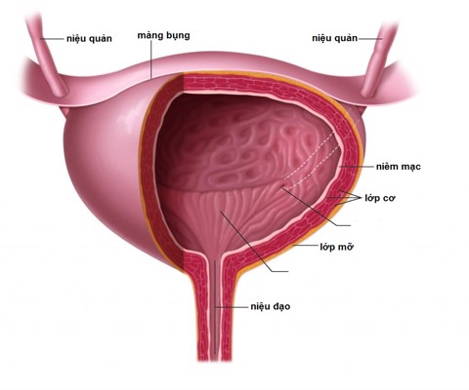
Cấu tạo của bàng quang

Slide 32
Nước tiểu chính thức → bể thận → ống dẫn nước tiểu → bóng đái → ống đái → thải ra ngoài.
Nước tiểu được hình thành đi qua những bộ phận nào để thải ra ngoài?

Slide 33
II. HỆ BÀI TIẾT
3. Một số bệnh liên quan đến hệ bài tiết nước tiểu
Nêu tên, nguyên nhân một số bệnh về hệ bài tiết nước tiểu mà em biết
Tên bệnh | Nguyên nhân
Viêm thận | Do vi khuẩn xâm nhập gây nhiễm trùng, chủ yếu là các vi khuẩn gram âm.
Viêm đường tiết niệu | Do vi khuẩn xâm nhập vào đường tiết niệu thông qua niệu đạo và phát triển lan tới bàng quang.
Sỏi thận, sỏi đường tiết niệu | Do lượng nước tiểu quá ít; do nông độ các chất khoáng bên trong nước tiểu tăng cao hoặc do tác dụng phụ của một số loại thuốc có thể gây lắng đọng, kết tủa muối calcium trong thận.
Suy thận | Do giảm lượng máu đến thận; do bất thường trong vấn đề đào thải nước tiểu như không đào thải được nước tiểu do bệnh ung thư đại tràng, ung thư tuyến tiền liệt,…; hoặc do các nguyên nhân khác như nhiễm trùng, nhiễm độc kim loại nặng,…

Slide 34
II. HỆ BÀI TIẾT
3. Một số bệnh liên quan đến hệ bài tiết nước tiểu
Nêu tên, nguyên nhân một số bệnh về hệ bài tiết nước tiểu mà em biết
- Có nhiều nguyên nhân dẫn đến bệnh về hệ bài tiết nước tiểu.
- Nhiều mầm bệnh (virus, vi khuẩn, nấm,...) gây viêm thận, viêm đường tiết niệu.
- Uống ít nước, tác dụng phụ của một số loại thuốc có thể gây lắng đọng, kết tủa muối calcium trong thận và đường tiết niệu, gây sỏi thận, sỏi đường tiết niệu.
- Biến chứng của bệnh đái tháo đường, cao huyết áp, tổn thương thận do một số loại thuốc, chất độc hoặc viêm thận có thể dẫn đến suy thận.

Slide 35
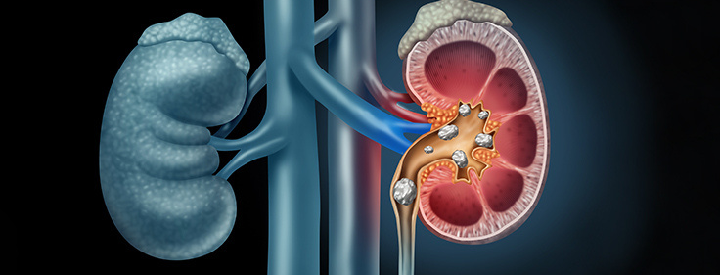
II. HỆ BÀI TIẾT
3. Một số bệnh liên quan đến hệ bài tiết nước tiểu
Nêu tên, nguyên nhân một số bệnh về hệ bài tiết nước tiểu mà em biết

Slide 36
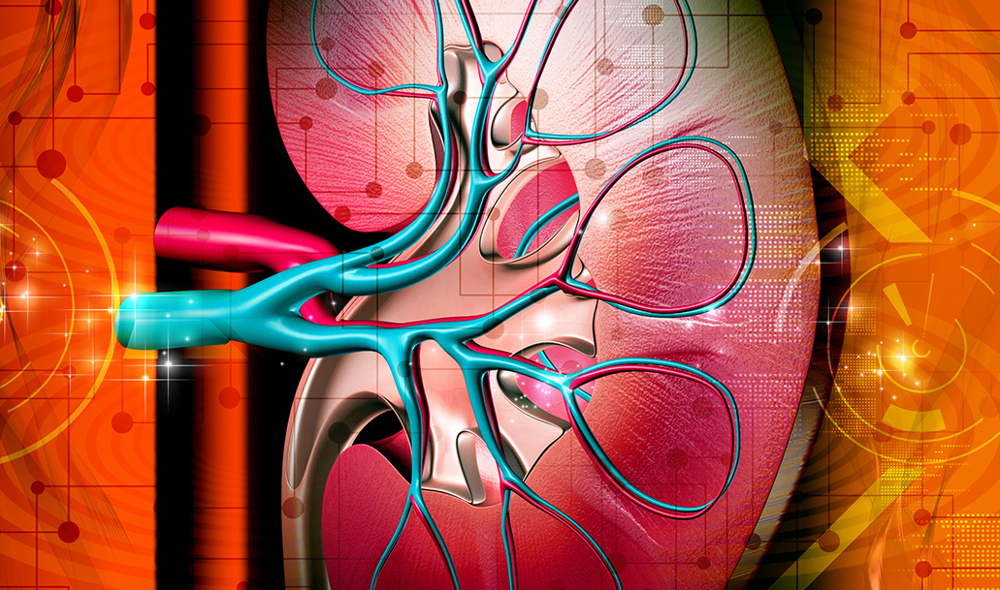
II. HỆ BÀI TIẾT
3. Một số bệnh liên quan đến hệ bài tiết nước tiểu
Nêu tên, nguyên nhân một số bệnh về hệ bài tiết nước tiểu mà em biết
Suy thận do tăng huyết áp
Suy thận do đái tháo đường
Viêm cầu thận,...

Slide 37
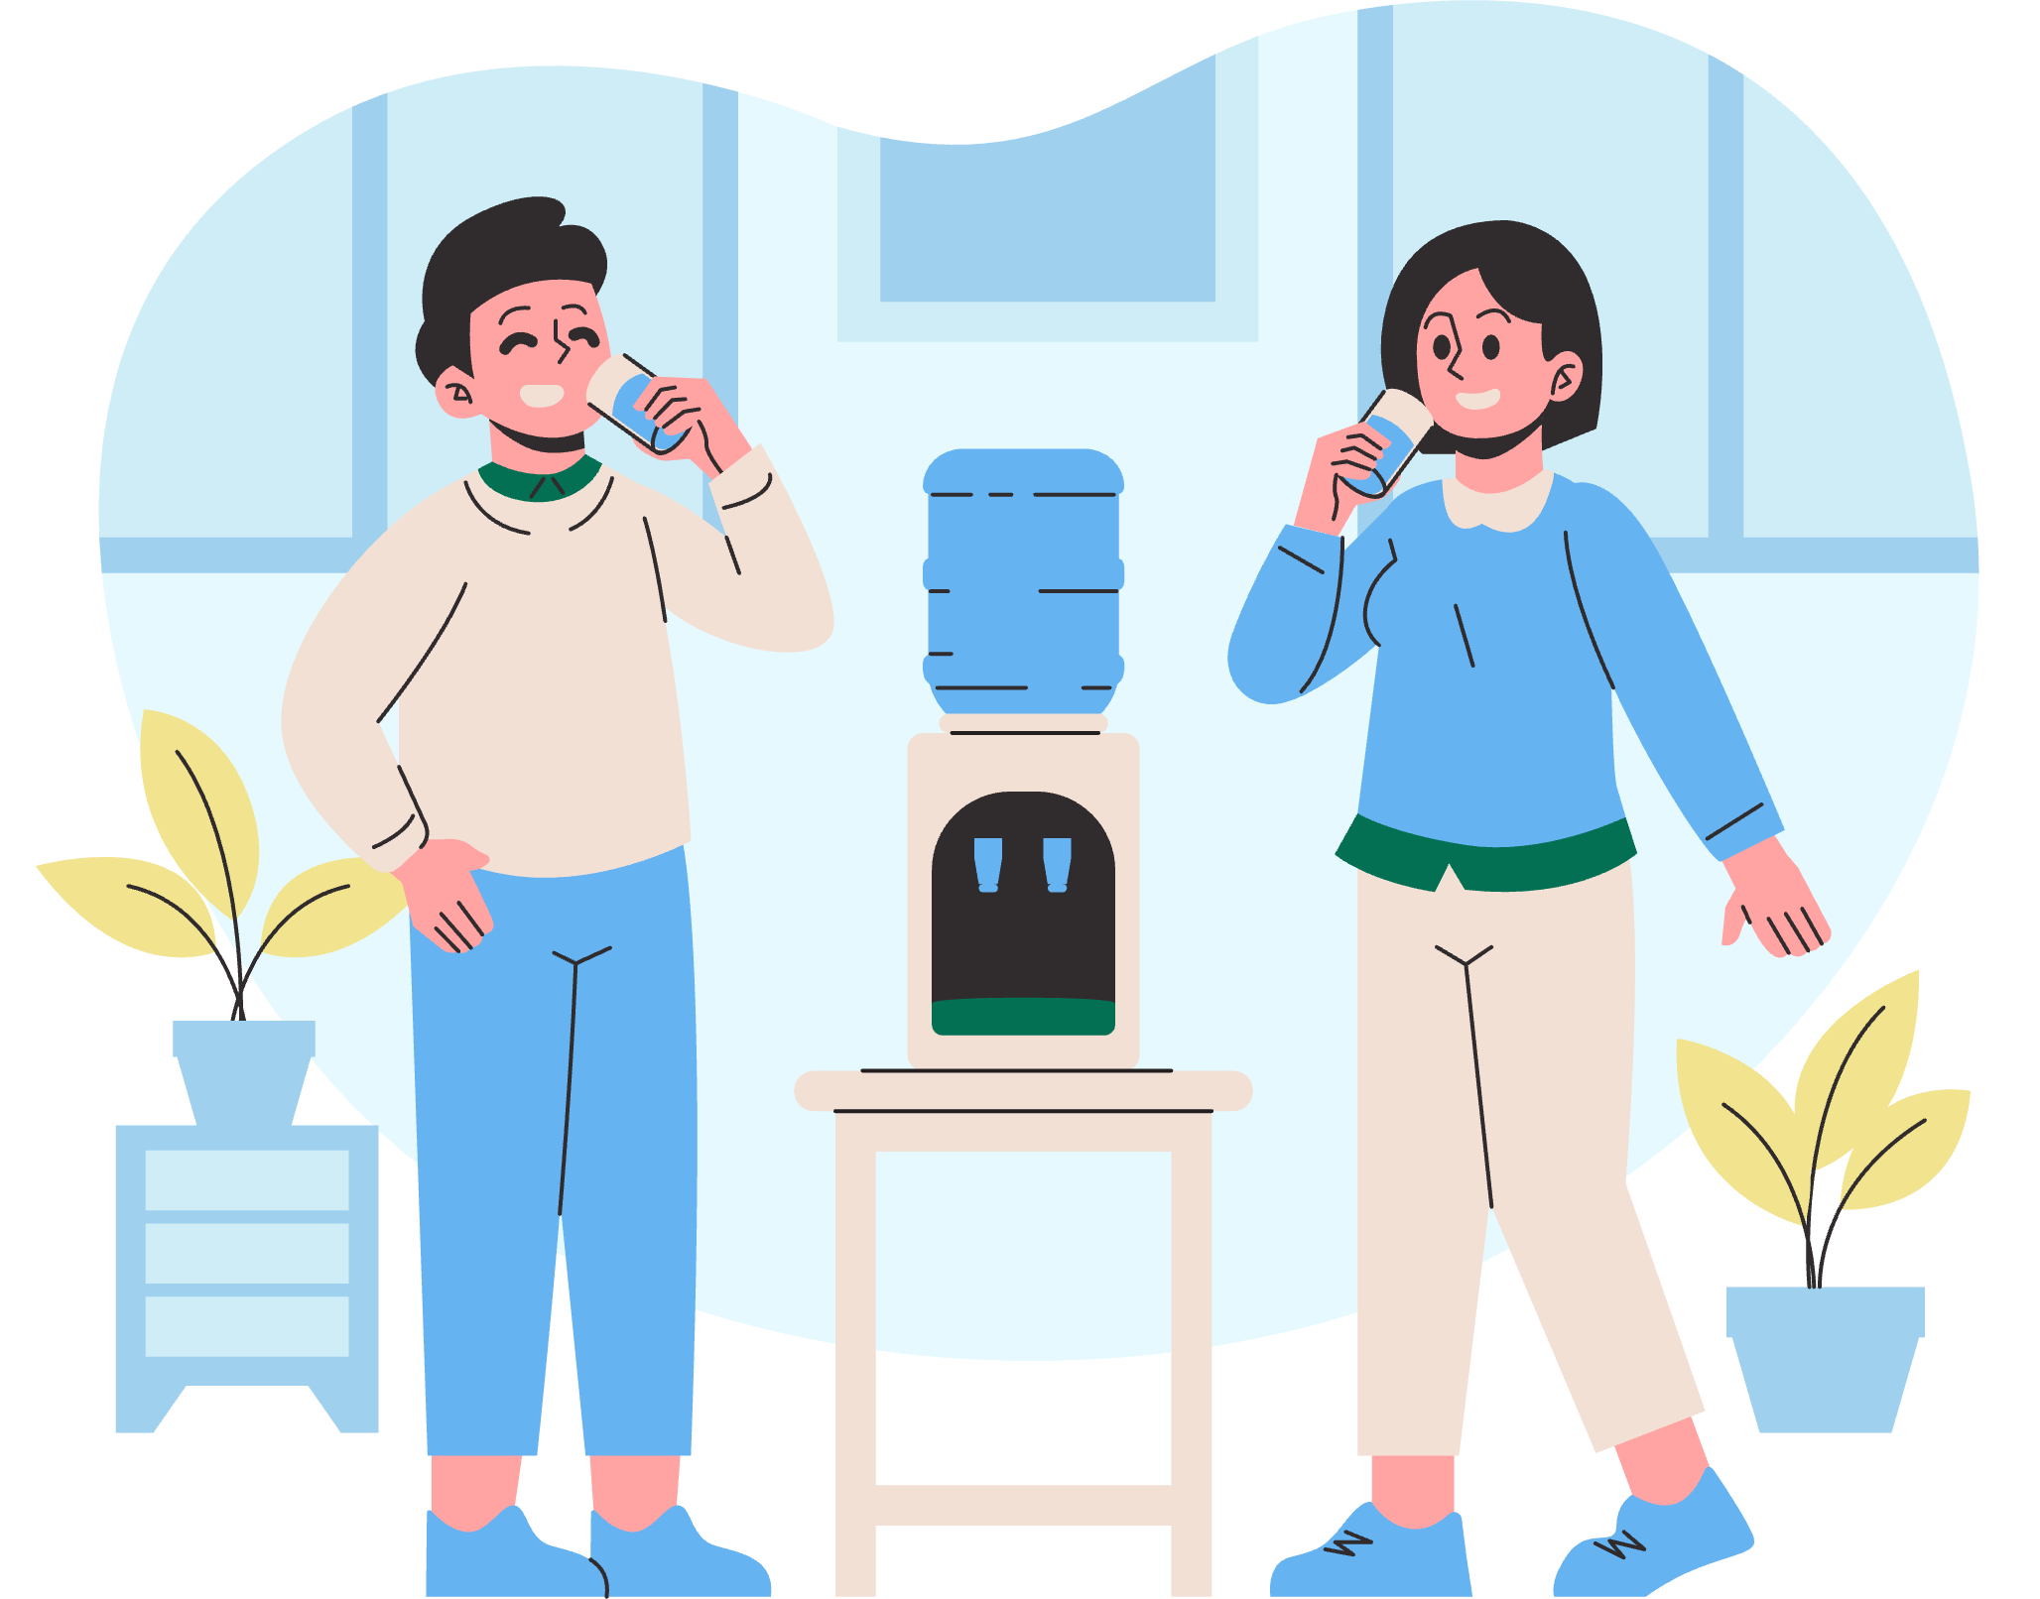
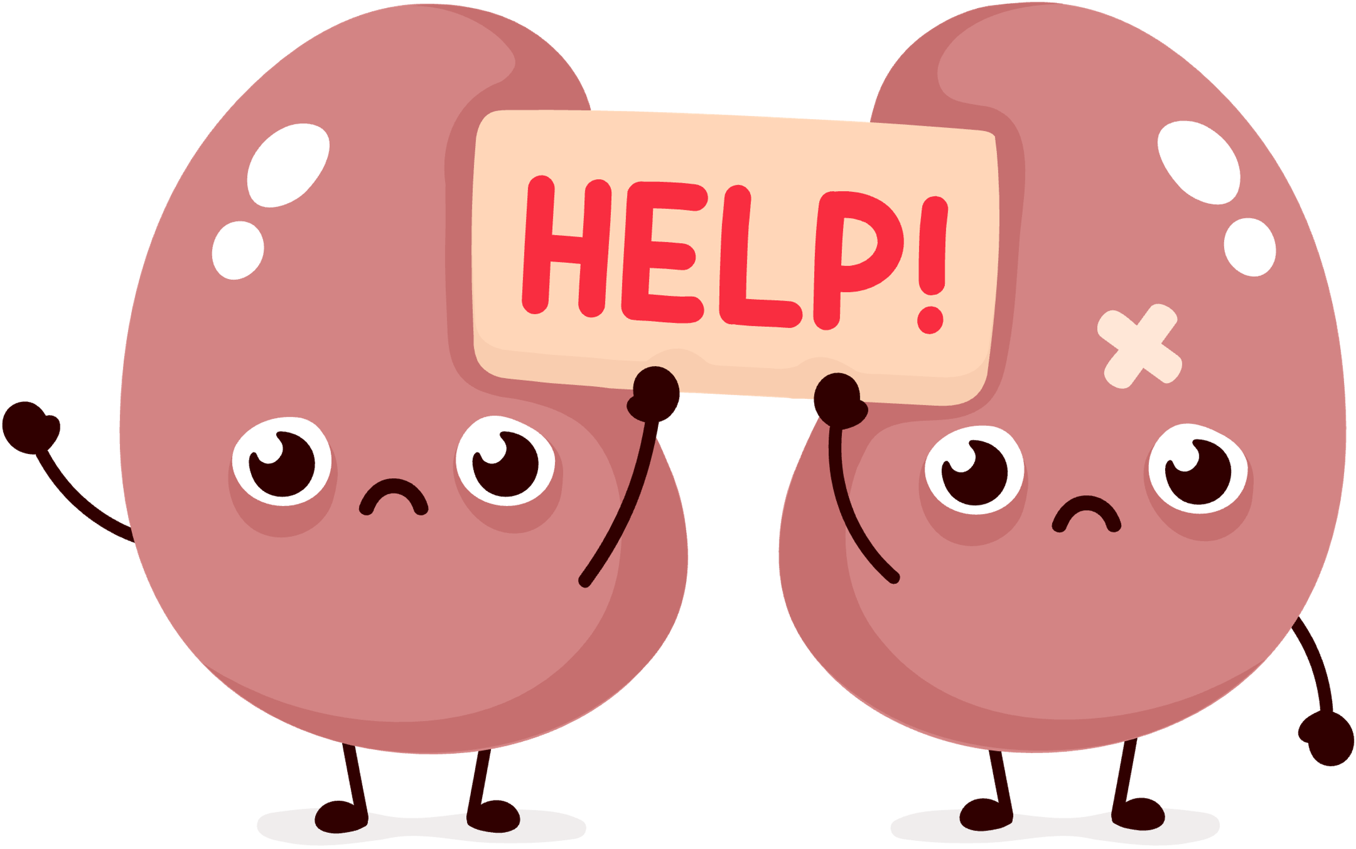
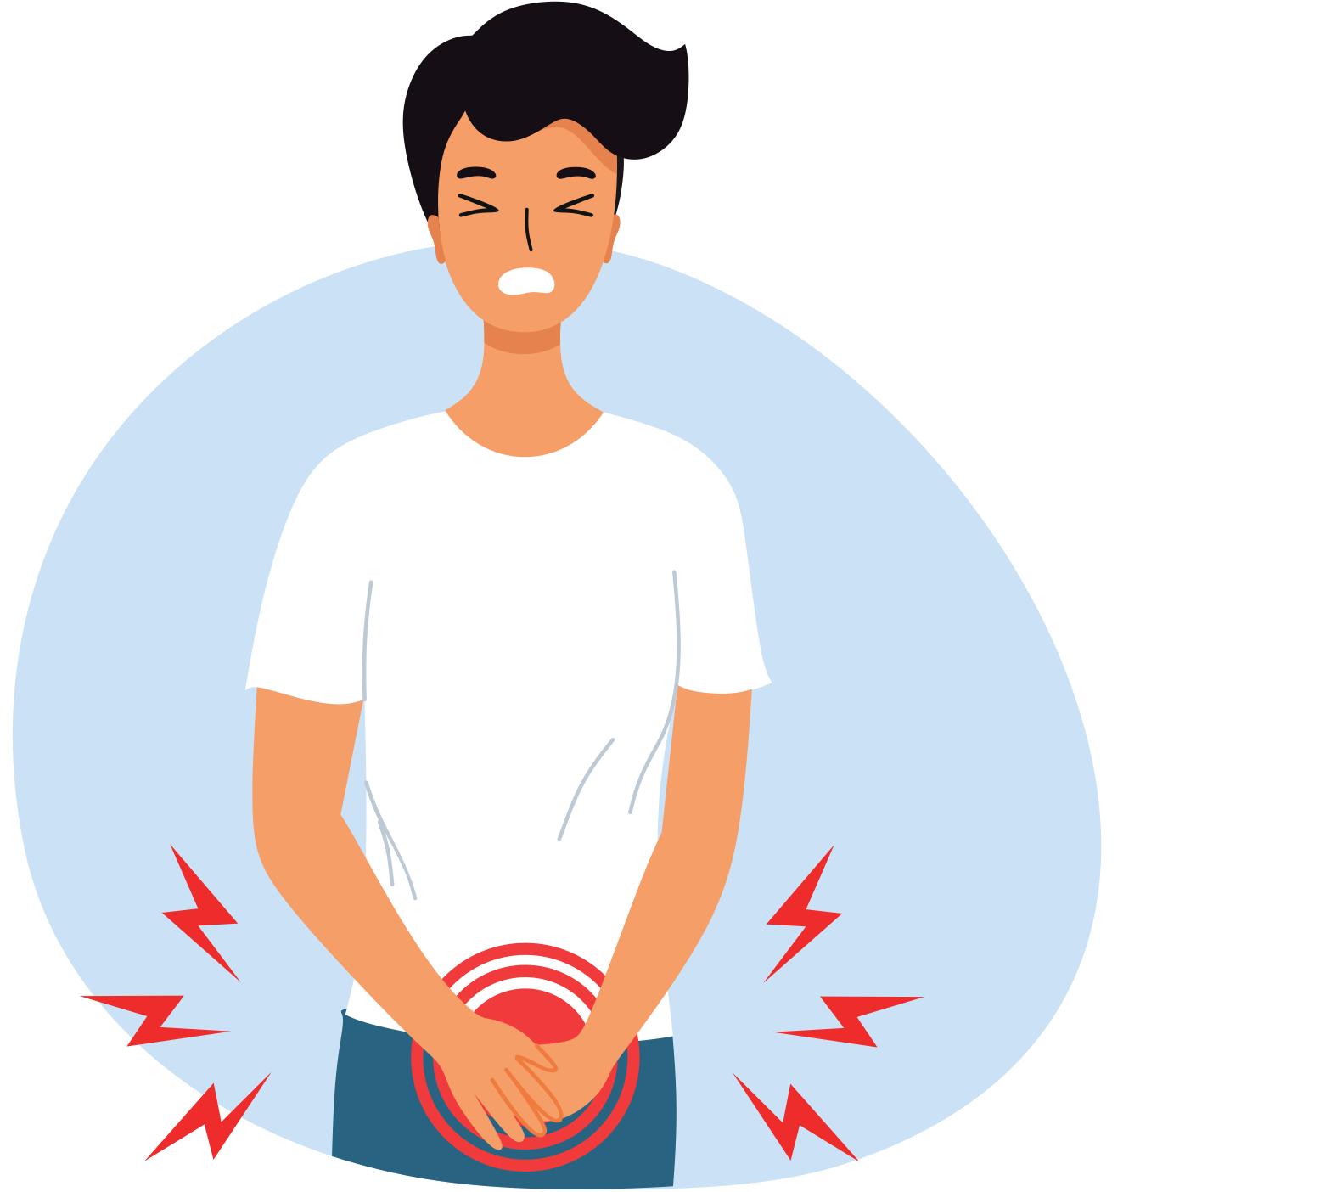
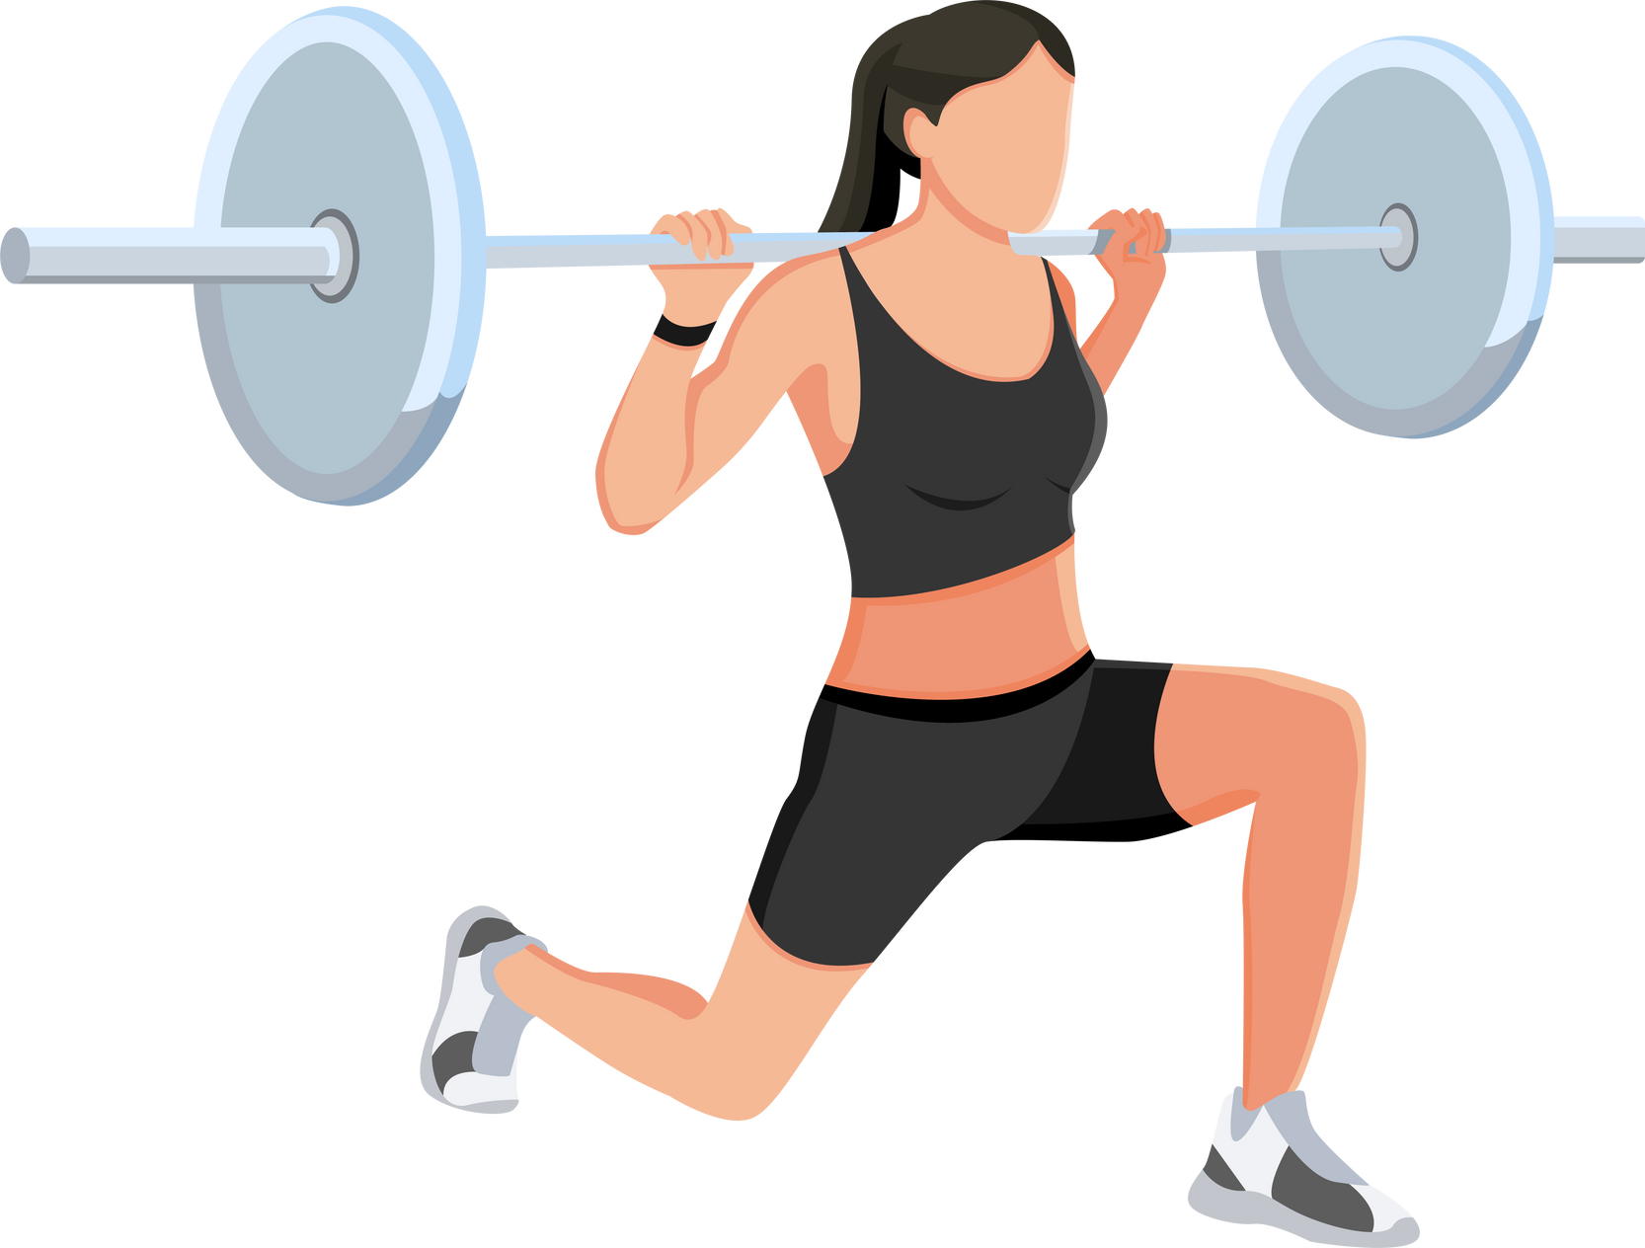
II. HỆ BÀI TIẾT
3. Một số bệnh liên quan đến hệ bài tiết nước tiểu
Vì vậy, để phòng bệnh về hệ bài tiết, mỗi người cần thực hiện chế độ dinh dưỡng, lối sống lành mạnh
Ví dụ: uống đủ nước, hạn chế thức ăn chế biến sẵn chứa nhiều muối, hạn chế uống nước giải khát có gas, vận động thể lực phù hợp, không tự ý uống thuốc, không nhịn tiểu. Ngoài ra, cần đảm bảo môi trường sống sạch sẽ, tránh tiếp xúc với các mầm bệnh.

Slide 38
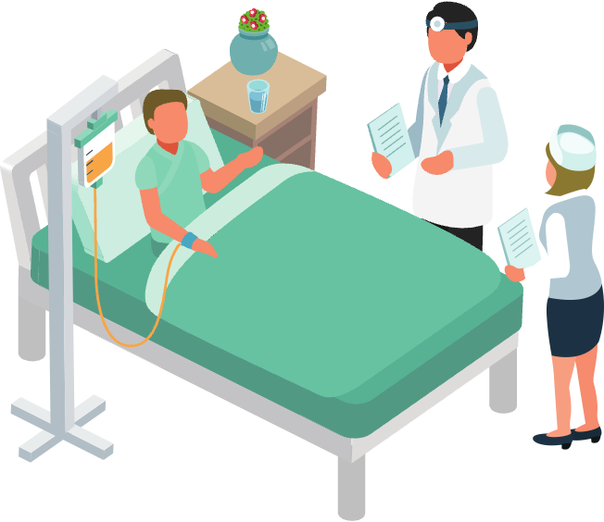
II. HỆ BÀI TIẾT
4. Một số thành tựu trong chữa bệnh liên quan đến thận
Khi cả hai thận của một bệnh nhân không đáp ứng được chức năng lọc máu để thải các chất độc, chất thừa ra khỏi cơ thể thì được gọi là suy thận giai đoạn cuối. Khi đó bệnh nhân vẫn có thể sống được nhờ phương pháp chạy thận nhân tạo hay ghép thận.

Slide 39
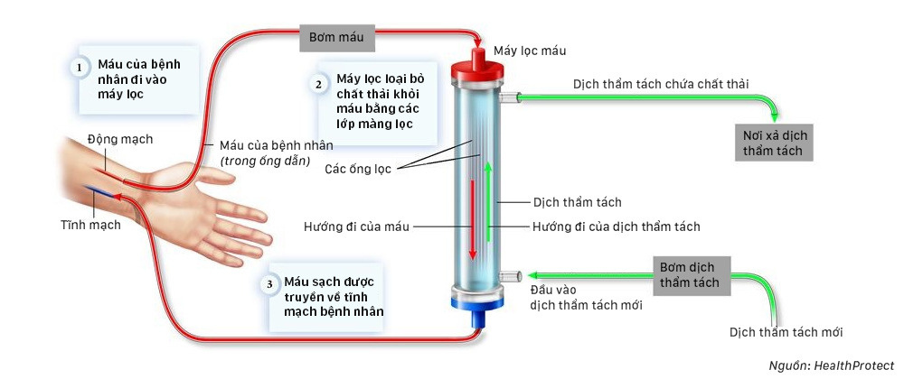
II. HỆ BÀI TIẾT
4. Một số thành tựu trong chữa bệnh liên quan đến thận
Quan sát hình và cho biết đường di chuyển của máu trong máy chạy thận nhân tạo.
Theo em, bộ phận nào của thận nhân tạo thực hiện chức năng của thận trong cơ thể?
Đáp án

Slide 40
II. HỆ BÀI TIẾT
4. Một số thành tựu trong chữa bệnh liên quan đến thận
Quan sát hình và cho biết đường di chuyển của máu trong máy chạy thận nhân tạo.
Theo em, bộ phận nào của thận nhân tạo thực hiện chức năng của thận trong cơ thể?
Máy bơm sẽ từ từ rút máu từ bệnh nhân ra ngoài, máu chảy qua máy lọc máu. Tại máy lọc máu, máu được loại bỏ chất thải, chất độc rồi được đưa trở lại cơ thể.

Slide 41
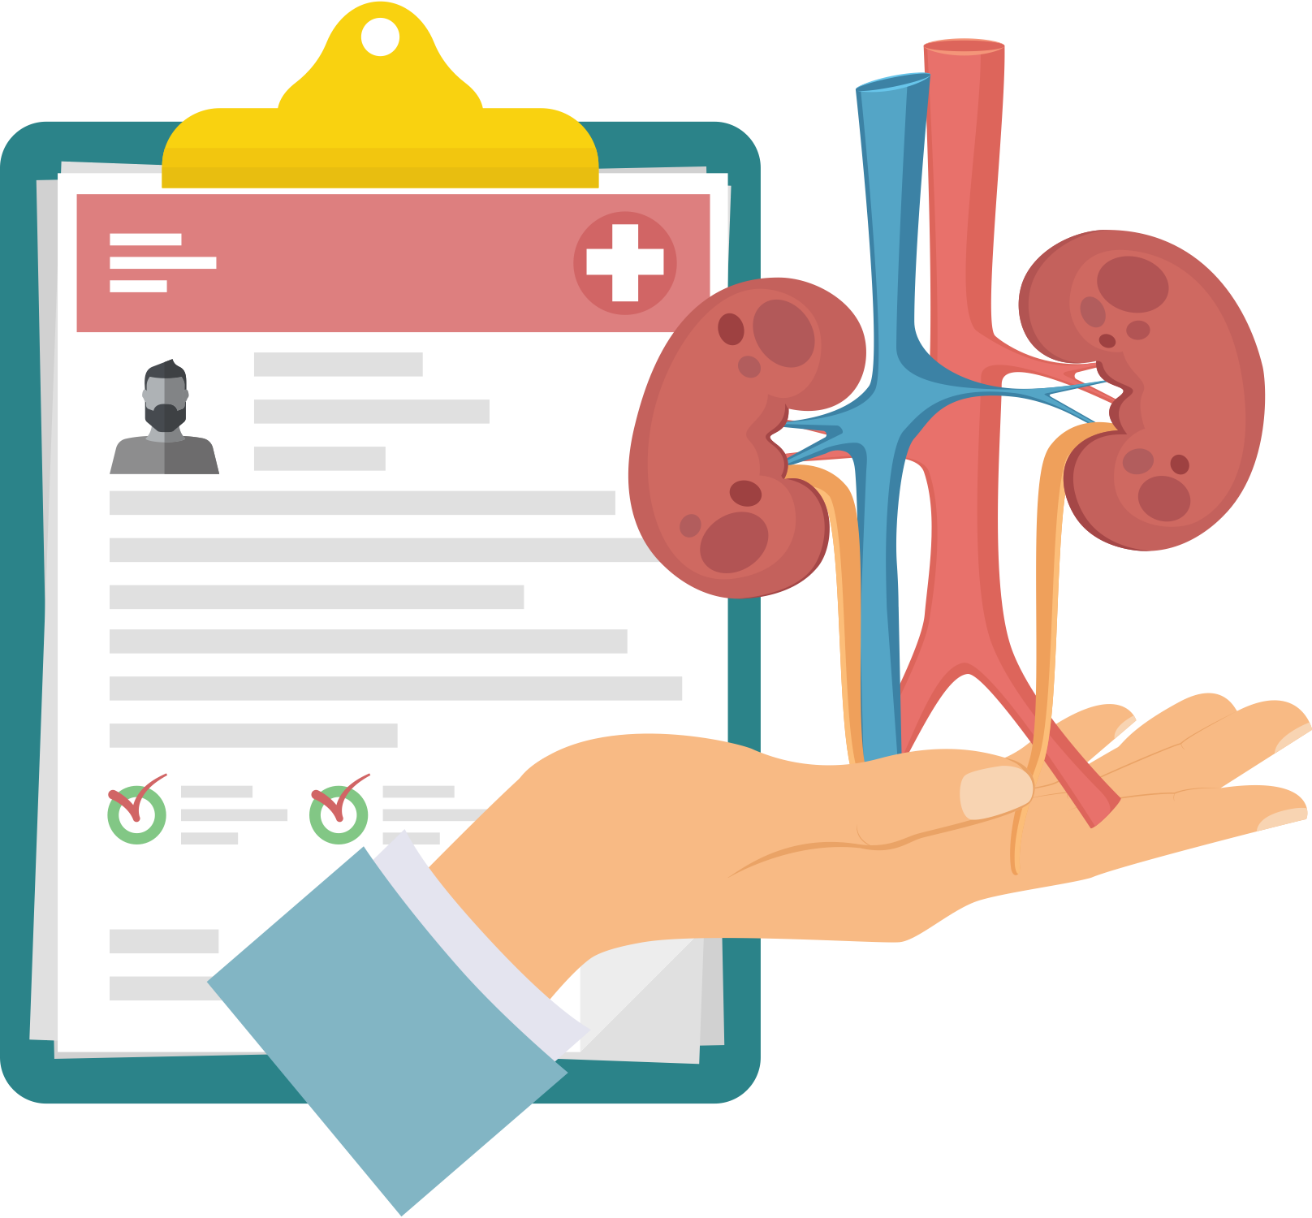
II. HỆ BÀI TIẾT
4. Một số thành tựu trong chữa bệnh liên quan đến thận
Ghép thận
Ghép thận là phương pháp ghép thêm một quả thận khoẻ mạnh cho người bệnh bị suy thận giai đoạn cuối, thận của người cho phải phù hợp với người nhận.

Slide 42
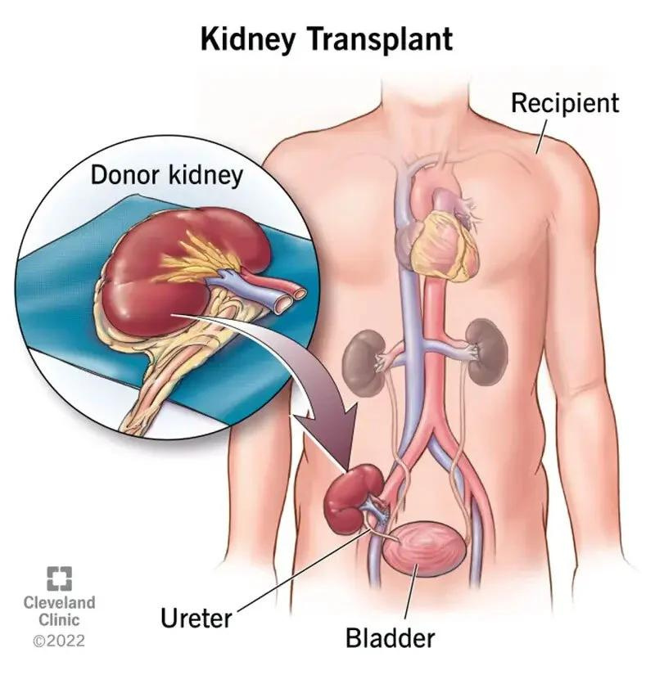
II. HỆ BÀI TIẾT
4. Một số thành tựu trong chữa bệnh liên quan đến thận
Câu hỏi
Giải thích vì sao ghép thận là một phương pháp điều trị có hiệu quả cao cho người bị suy thận giai đoạn cuối?

